Slide 1



Proyectos para acelerar nuestra Gran Meta
Criterios de elegibilidad a fondo
NOMBRE DE QUIEN PRESENTA, SU TÍTULO
SOROPTIMIST INTERNATIONAL OF THE AMERICAS, INC.
Notes:
Hola, soy (NOMBRE Y TÍTULO) y me complace compartir con ustedes hoy la presentación del pilar Impacto.

Slide 2
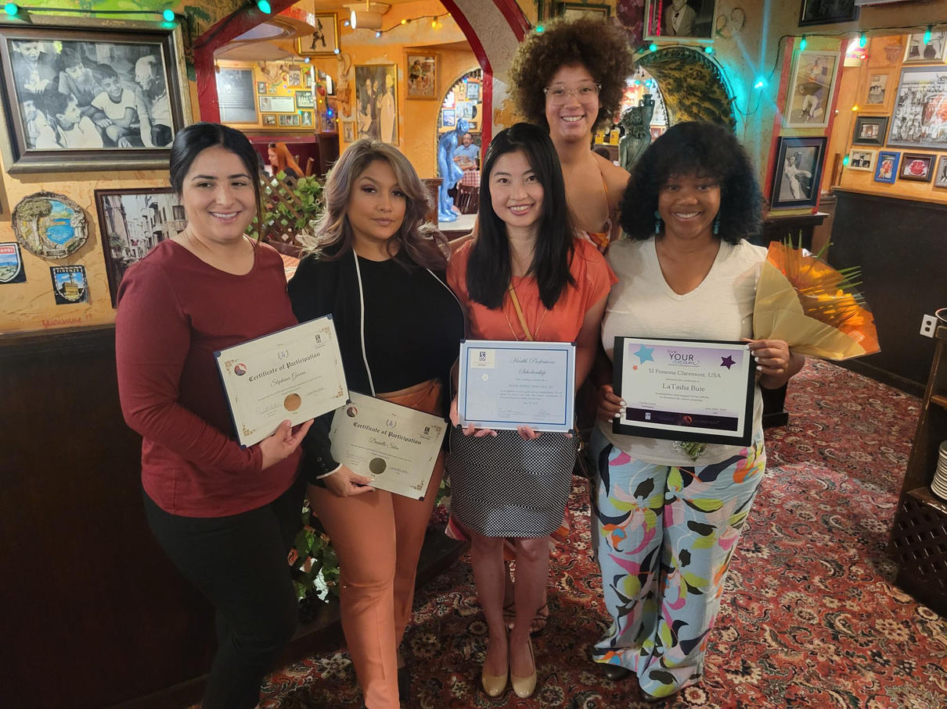


Objetivos de aprendizaje
Comprender los criterios de elegibilidad de los proyectos para acelerar nuestra Gran Meta.
Identificar los desafíos comunes que a menudo conducen a la inelegibilidad del proyecto.
Aplicar los conocimientos de elegibilidad de los proyectos para acelerar nuestra Gran Meta para desarrollar nuevos proyectos.
Notes:
Hoy revisaremos qué cuenta como un proyecto para acelerar nuestra Gran Meta y cómo su club puede iniciar uno nuevo o adaptar un proyecto heredado para que pueda contar para la Gran Meta.

Slide 3



LA GRAN META DE SIA
Invertir en los sueños de medio millón
de mujeres y niñas a través del acceso
a la educación.
x 500 000
empoderadas para vivir sus sueños
Notes:
En toda la federación de SIA, tenemos una Gran Meta que nos une: invertir en los sueños de medio millón de mujeres y niñas a través del acceso a la educación que dé lugar al empoderamiento económico para 2031.

Slide 4






¿Qué es un proyecto para acelerar nuestra Gran Meta?
Atiende a mujeres y niñas
que enfrentan obstáculos
Aumenta el acceso a la educación/
el empoderamiento económico
Liderado por soroptimistas
Rinde cuentas a SIA
Notes:
Nuestros clubes están haciendo cosas increíbles con Suéñalo, Puedes Lograrlo y los Premios Vive Tu Sueño. Pero sabíamos que no alcanzaríamos la Gran Meta solo con esos programas. Muchos clubes ya llevan adelante proyectos locales que aumentan el acceso a la educación o el empoderamiento económico. La Junta de SIA aprobó contarlos como proyectos para acelerar nuestra Gran Meta, porque nos impulsan hacia nuestra Gran Meta.
Entonces, ¿qué es un proyecto para acelerar nuestra Gran Meta?
Los proyectos para acelerar nuestra Gran Meta son proyectos liderados por clubes o regiones que promueven directamente la Gran Meta de SIA.
Los proyectos para acelerar nuestra Gran Meta deben:
Atender a mujeres y niñas que enfrentan obstáculos para el éxito y que NO son parte de los Programas de Sueño.
Aumentar el acceso a la educación formal o al empoderamiento económico.
Estar liderados por soroptimistas.
Rendir cuentas a SIA.
Desglosemos esto.

Slide 5

Atiende a mujeres y niñas
que enfrentan obstáculos para el éxito
Pobreza
Ser madre adolescente
Barreras lingüísticas
Cuidado de acogida
Consumo de sustancias
Carencia de techo
Más que solo el género
Notes:
En toda la federación de SIA, tenemos una Gran Meta que nos une: invertir en los sueños de medio millón de mujeres y niñas a través del acceso a la educación que dé lugar al empoderamiento económico para 2031.
Los proyectos para acelerar nuestra Gran Meta deben atender a mujeres y niñas que enfrentan obstáculos para el éxito y que NO son parte de los Programas de Sueño.
Los obstáculos deben ser más que simplemente el género, como la pobreza, ser madre adolescente, las barreras lingüísticas, el cuidado de acogida, el trastorno por consumo de sustancias o la carencia de techo.
Ejemplo de no elegibilidad: Atender a niñas de secundaria cuyo único obstáculo es “estar indecisas sobre su futuro” no es una barrera sustancial.

Slide 6



¿Por qué no los Programas de Sueño?
ESFUERZO DE BUENA FE
¡Intenten no
contar dos veces!
500 000
mujeres y niñas individuales
Notes:
Entonces, ¿por qué queremos asegurarnos de que las mujeres y las niñas atendidas con estos proyectos NO formen parte ya de los Programas de Sueño?
La Gran Meta de 2031 es llegar a 500 000 mujeres y niñas únicas y estamos haciendo todo lo posible para evitar contar a las mismas personas más de una vez.
Si su club le compra a una beneficiaria del Premio Vive tu Sueño un pase de autobús para ayudarla a llegar al trabajo, eso es maravilloso, pero ella ya ha sido contabilizada en los Premios Vive tu Sueño.
Si su club está ofreciendo una gran capacitación sobre técnicas para entrevistas a un grupo entero de niñas de una escuela secundaria, entendemos que puede haber cierta superposición si se asocia con una iglesia local para hacer un proyecto Suéñalo, Puedes Lograrlo en la misma ciudad. No buscamos la perfección, solo esfuerzos de buena fe.

Slide 7
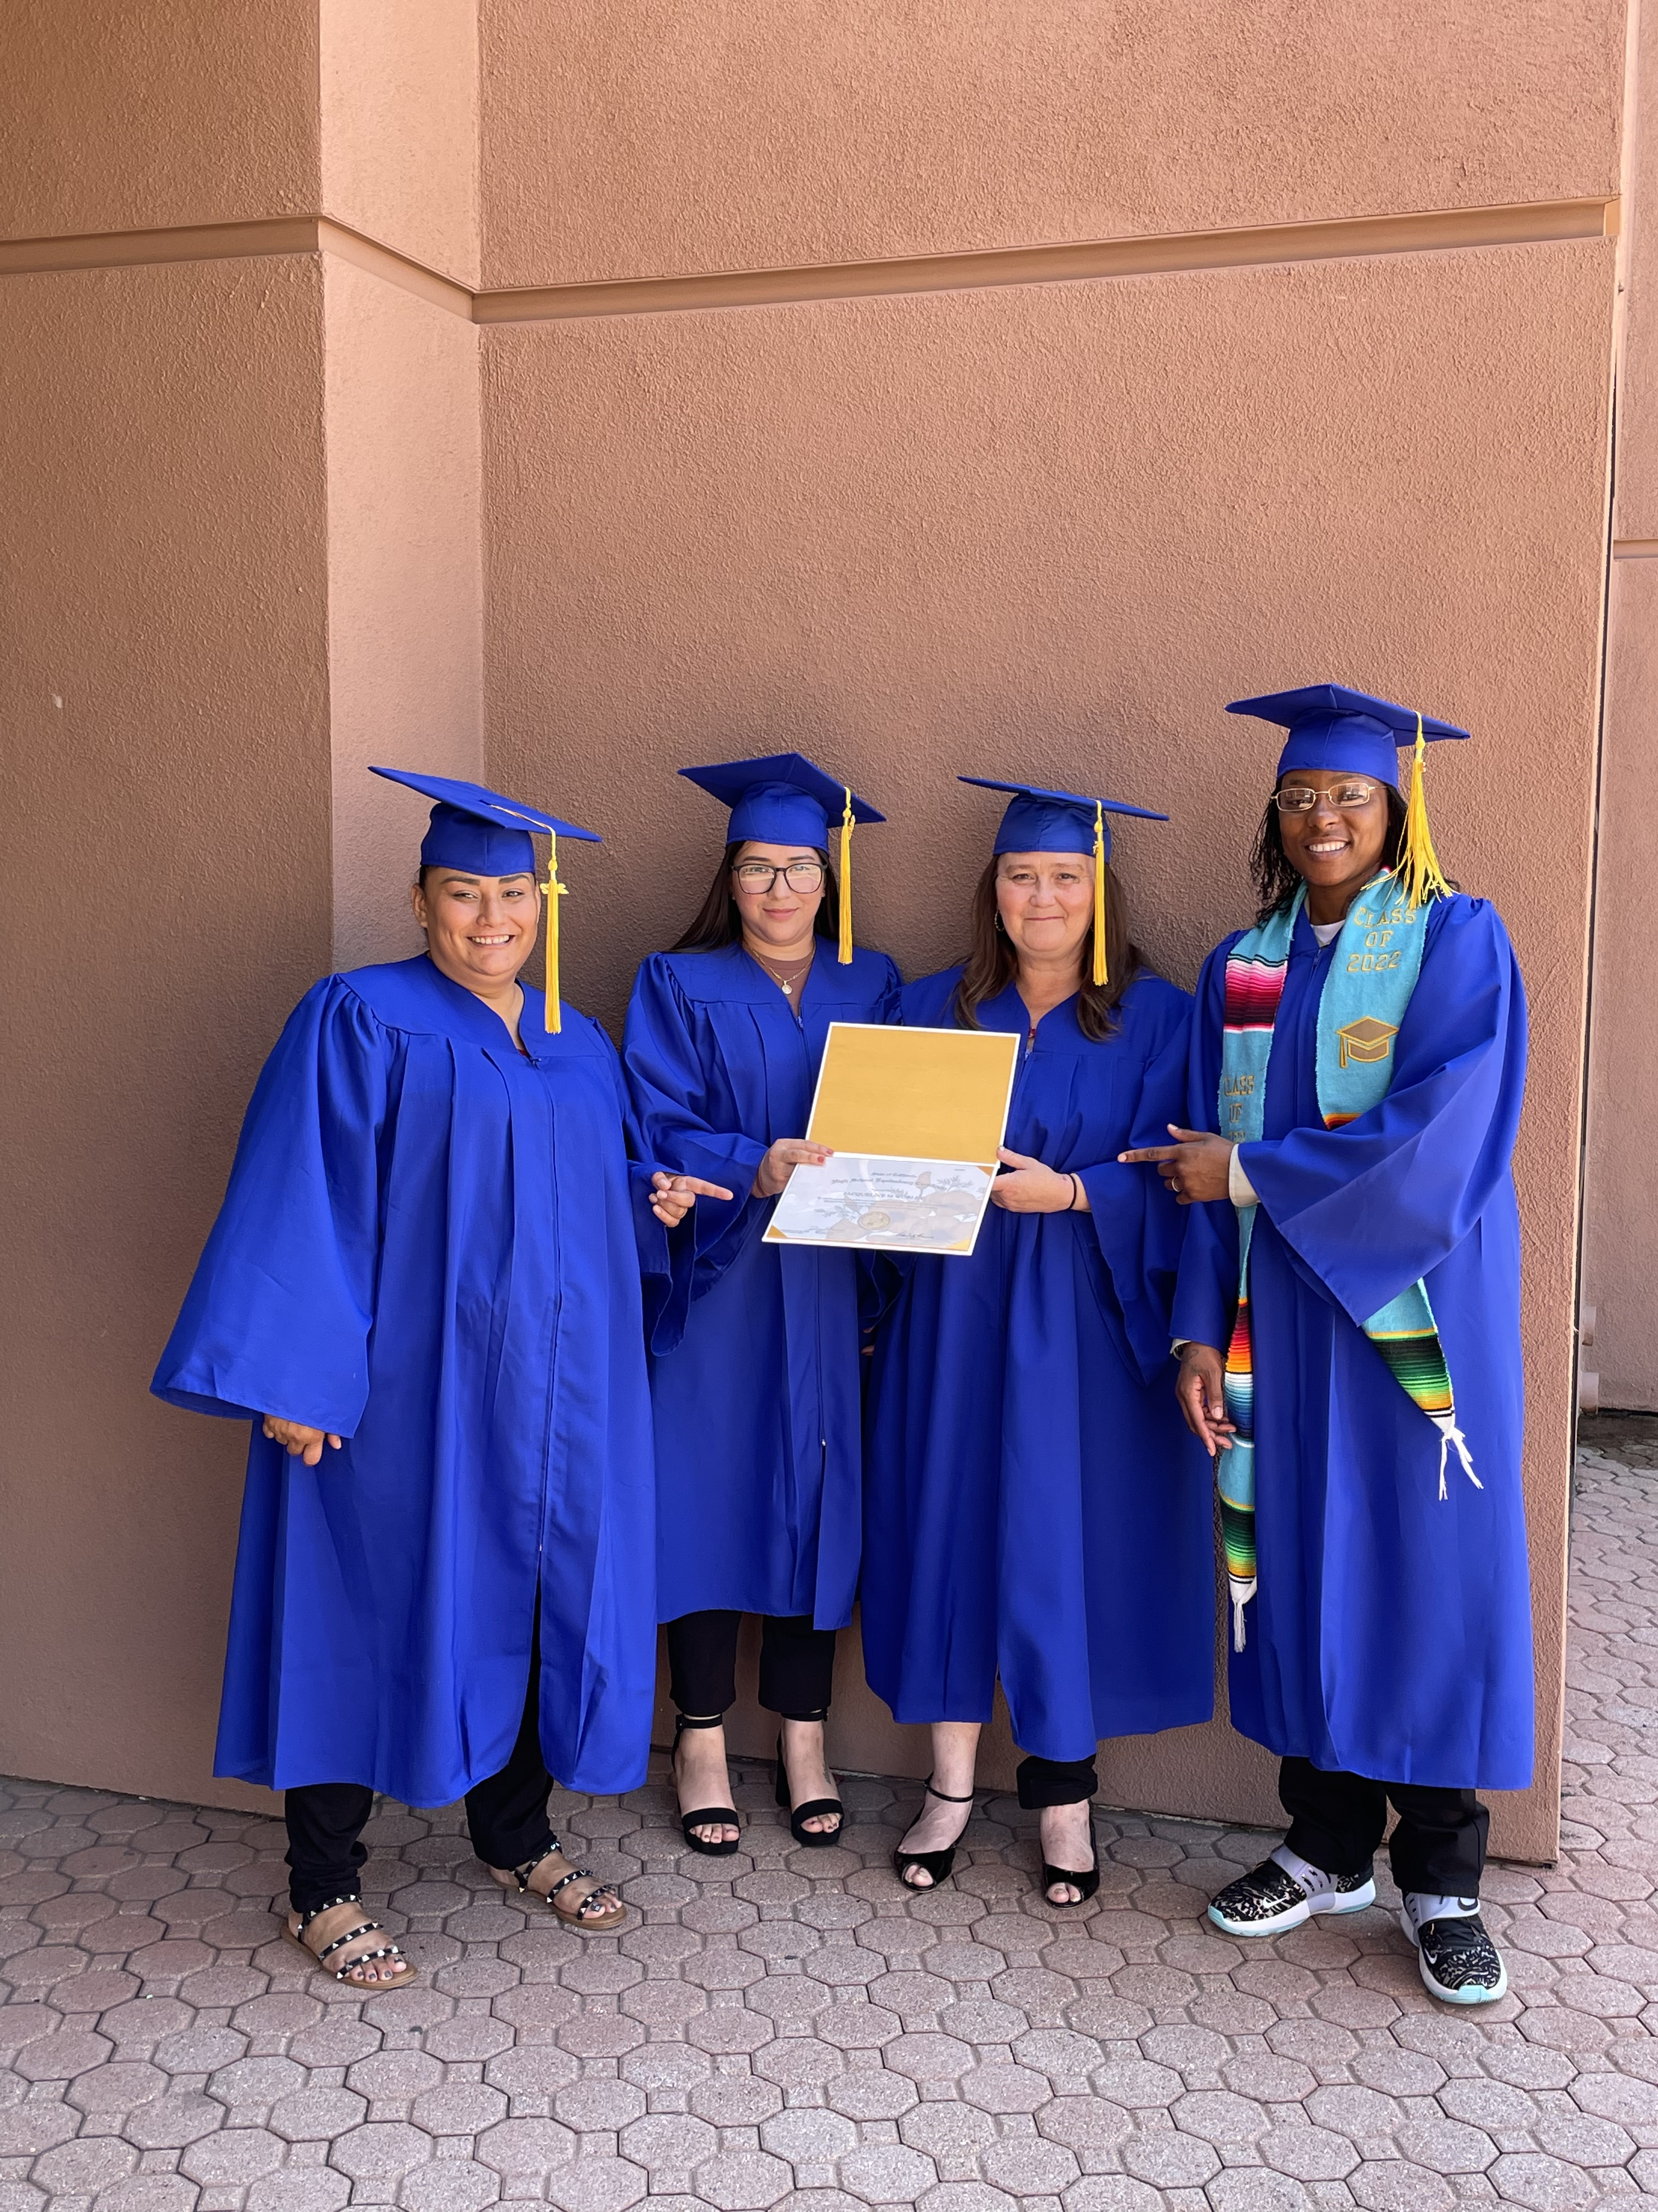
Acceso a la educación o al empoderamiento económico
Notes:
A continuación, hablemos del requisito de elegibilidad de que el proyecto debe aumentar el acceso a la educación formal o el empoderamiento económico.
El poder de la educación es que permite a las mujeres ganar el tipo de dinero que las empodera económicamente, lo que les cambia la vida a ellas mismas y a su familia, así como a su comunidad. Esta es la parte clave de la Gran Meta y la razón por la que los proyectos deben conectarse directamente con la educación o el empoderamiento económico.

Slide 8


Acceso a la educación o al empoderamiento económico
Educación formal = programa estructurado (certificado, diploma, título)
Educación frente a educaTIVO
EducaTIVO = concientiza, pero no aumenta la probabilidad de obtener
una credencial
Notes:
Veamos la diferencia entre la educación formal y las actividades de educaTIVAS.
Cuando hablamos de educación, nuestra junta directiva la define como un programa formal que otorga una credencial. Se refiere a un programa estructurado que ayuda a las mujeres o niñas a obtener un certificado, diploma o título.
Algunos ejemplos:
Formación profesional o técnica
Finalización de la escuela secundaria o equivalente
Títulos universitarios o de instituciones terciarias
Capacitación en el lugar de trabajo que conduce a mejores oportunidades laborales
Este tipo de educación aumenta directamente la capacidad de una mujer o niña de conseguir un empleo, obtener más ingresos y construir una estabilidad a largo plazo.
Las actividades educativas comparten información o crean conciencia, pero no son una instancia de educación formal. Pueden ser útiles e informativas, pero normalmente no conducen a un certificado, título o calificación laboral.
Estas actividades pueden inspirar a las personas, pero no aumentan directamente las posibilidades de que alguien termine la escuela, ingrese a la universidad o califique para un trabajo.

Slide 9


Liderado por soroptimistas
Impulsado por las miembros
No es una donación
a otra organización
Participación práctica de
las miembros del club
Notes:
A continuación, hablemos del requisito de elegibilidad de que el proyecto debe estar liderado por soroptimistas.
Los proyectos deben ser impulsados por su club, no deben ser solo donaciones a otra organización. Si se trata de una asociación, las soroptimistas deberían ser las que impulsen el proyecto con la participación práctica de las miembros del club.
¿Pueden los clubes patrocinar a una niña en otro país? Por lo general, esto no es elegible, porque suele tratarse de fondos enviados a otra organización, de modo que esa organización es la que lidera el proyecto al distribuir los fondos o brindar los servicios.
Sin embargo, si su club tiene una beca para una escuela en otro país, esta podría considerarse elegible si el club se encarga de revisar las solicitudes, elegir a la niña/mujer con obstáculos y los fondos de la beca se aplican directamente a su matrícula. Los esfuerzos para otorgar la beca deben ser liderados por su club con el conocimiento de que aumentará la capacidad de ella para continuar su educación.

Slide 10


Rendir cuentas a SIA
HASTA EL 30 DE JUNIO
¿Tienen preguntas? Envíen un correo electrónico
a program@soroptimist.org.
Notes:
El requisito final de elegibilidad es sencillo: ¡Rindan cuentas sobre su proyecto a SIA!
Los informes deben enviarse a través del formulario de informes en línea antes del 30 de junio de cada año del club. Si necesitan ayuda con el formulario o saben que su club no cumplió con la fecha límite, envíen un correo electrónico a program@soroptimist.org para obtener ayuda.

Slide 11





Proyectos no elegibles
Proyectos de concientización
Empoderamiento social general
Trabajo de los
Programas de Sueño
Proyectos de embellecimiento
Apoyo a otras organizaciones
Notes:
Ahora que están familiarizadas con los requisitos de elegibilidad, hablemos de lo que NO es elegible.
Algunos ejemplos:
Proyectos de concientización
Proyectos de embellecimiento
Empoderamiento social general
Apoyar proyectos para otras organizaciones, incluidas donaciones monetarias o subvenciones.
Trabajo de los Programas de Sueño
¿Plantar árboles con las scouts para crear conciencia sobre los problemas medioambientales? ¡Parece un trabajo excelente! Pero desafortunadamente no es un proyecto para acelerar nuestra Gran Meta.

Slide 12
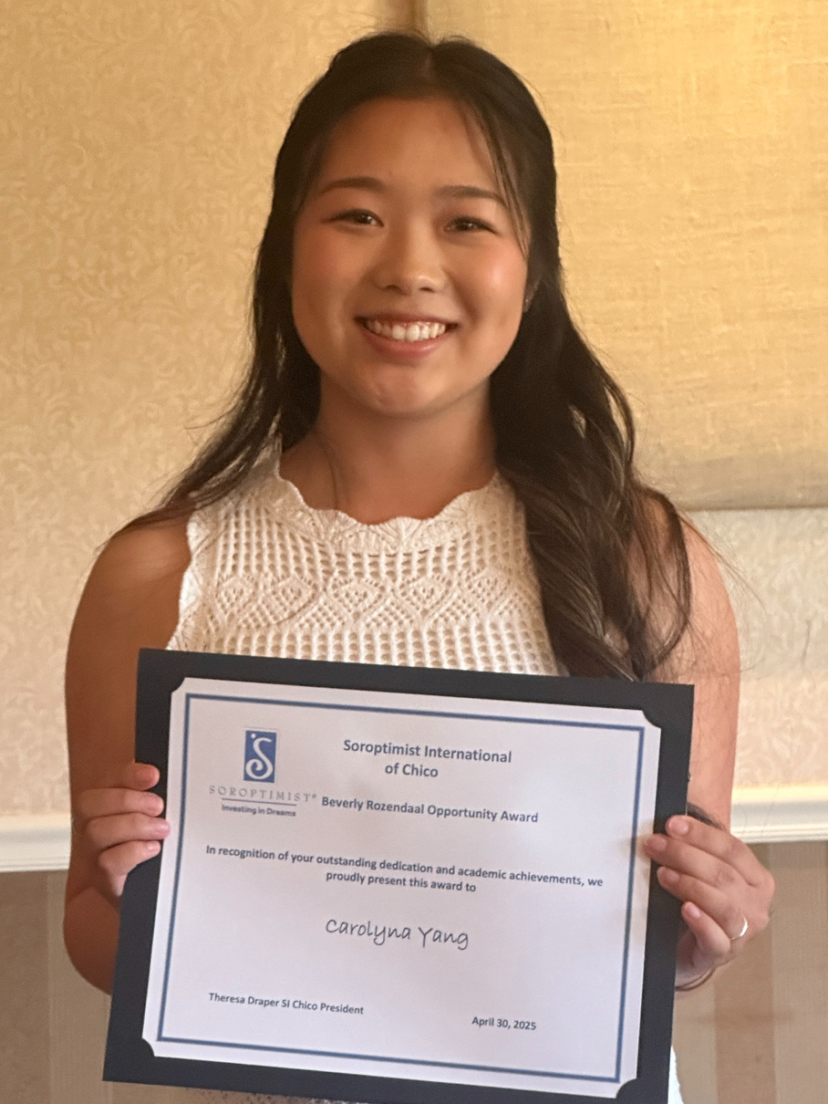
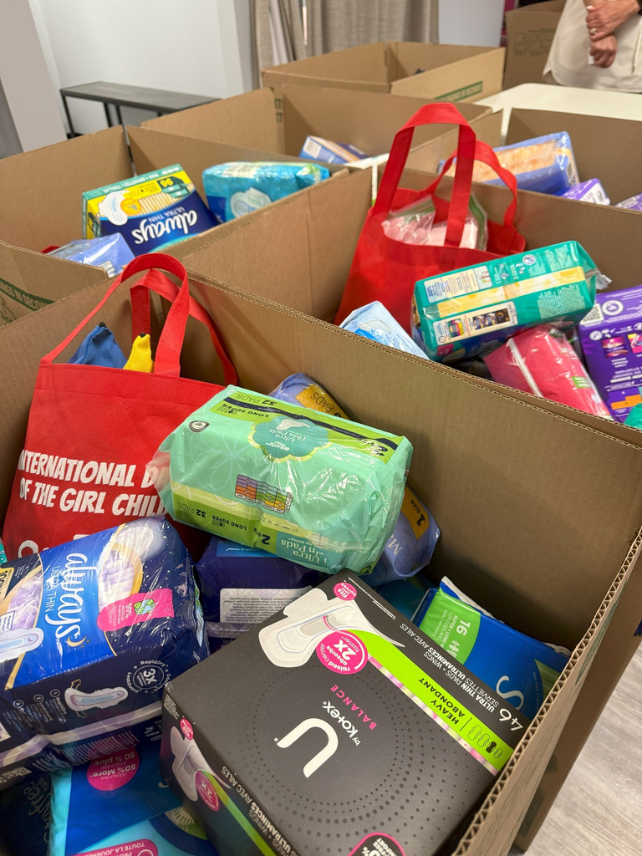

¿Nuevo proyecto?
¡Empiecen con alguno de estos proyectos!
Dar una beca o premio
Eliminar obstáculos
Ofrecer una clase
Notes:
¿A su club le interesa empezar un proyecto para acelerar nuestra Gran Meta y desean ayudar a iniciar uno? ¿No están seguras de por dónde empezar? ¡Tengo algunas ideas para ustedes!
Hay tres categorías generales de proyectos elegibles para acelerar nuestra Gran Meta:
Otorgar becas o premios para financiar estudios universitarios, escuelas técnicas/vocacionales y títulos avanzados.
Eliminar obstáculos proporcionando artículos necesarios para la educación, como computadoras, Internet, transporte; pagando las tasas de los exámenes de preparación universitaria, solicitudes universitarias, exámenes de ingreso o licencias profesionales.
Proporcionar educación o clases enfocadas en capacitación laboral, capacitación en habilidades, solicitud de ayuda económica/universitaria, capacitación en informática y tutoría profesional.
Los proyectos más fáciles de iniciar son las becas o el suministro de artículos necesarios.

Slide 13

Dar una BECA o PREMIO
¿La postulante
no es elegible
para el Premio
Vive tu Sueño?
¡Entreguen una
beca diferente!
Notes:
Si su club recibe postulantes fuertes del Premio Vive tu Sueño que no son elegibles (tal vez no sean las proveedoras principales o no tengan dependientes), pueden apoyarlas a través de una beca diferente. ¡Cámbienle el nombre e infórmenlo como un proyecto para acelerar nuestra Gran Meta!
Asegúrense de que las nuevas becas sigan contemplando los obstáculos, como la necesidad económica o el historial de hogares de acogida.
Recuerden que si una mujer ya recibió un Premio Vive Tu Sueño y ya no es elegible para postularse, ya fue contada, por lo que ofrecerle otra beca/premio no sería elegible ya que ya fue contada para nuestra Gran Meta.

Slide 14


Eliminar barreras
Extra: ¡Participen en el enfoque UpliftHER
de mayo: pobreza menstrual!
  Productos menstruales
  Tarifas de licencia o de prueba
  Libros de texto
  Tarjetas para gasolina
  Ropa profesional o prendas de uniforme
Proporcionen artículos requeridos
para
la educación
o
el trabajo
Pregunten a las agencias locales
qué necesitan las mujeres y las niñas
Notes:
Otra forma fácil de iniciar un nuevo proyecto es proporcionar los artículos necesarios para la educación o el trabajo.
Podrían proporcionar:
Tarifas de licencia o de prueba
Libros de texto
Tarjetas de gasolina o pases de autobús
Ropa profesional o prendas de uniforme
Productos menstruales
Podrían llevar a una mujer de compras cuando se gradúe de un programa de capacitación para ayudarla a comenzar a diseñar su vestuario profesional: ¡una experiencia divertida e impactante!
Pregunten a las agencias locales qué necesitan las mujeres y las niñas para acceder a la educación o al trabajo.

Slide 15





Consideren el alcance
del proyecto
Portátiles para
2 niñas
Taller de habilidades para
50 niñas
Notes:
Al planificar nuevos proyectos para acelerar nuestra Gran Meta, piensen en el alcance. Si pueden ayudar a dos niñas de bajos ingresos con computadoras portátiles u organizar un taller de habilidades para 50 niñas de bajos ingresos, la clase tendrá un alcance más amplio. Pero no abandonen los proyectos que les encantan: simplemente piensen creativamente en cómo pueden llegar a más mujeres y niñas a través de proyectos elegibles para la Gran Meta.

Slide 16
Proyectos heredados
Consideren adaptar proyectos para que sean elegibles para nuestra Gran Meta
¿Qué falta?
Población
Enfoque
Liderado por soroptimistas
¿A quiénes atendemos?
¿Se enfrentan a obstáculos?
¿Este proyecto
se centra en aumentar
el acceso a la educación
o al trabajo?
¿Las soroptimistas
lideran este proyecto?
Notes:
Piensen en un proyecto heredado que tenga su club y que crean que tenga el potencial de ajustarse para adaptarse a los parámetros.
Háganse estas preguntas:
(Población) ¿A quiénes atendemos? ¿Se enfrentan a obstáculos?
Cambien su proyecto para que se centre en las mujeres o niñas que tengan obstáculos para el éxito.
Por ejemplo, si su club otorga una beca para niñas de secundaria enfocada en proyectos de servicio comunitario, agreguen un requisito de necesidad económica o la consideración de otro obstáculo para continuar su educación.
(Enfoque) ¿Este proyecto se centra en aumentar el acceso a la educación o al trabajo?
Cambien el enfoque a una de las áreas de proyecto elegibles: clases, becas o proporcionar artículos necesarios para la educación.
Por ejemplo, si su club renueva habitaciones en un refugio para víctimas de violencia doméstica, pregunten al personal del refugio si hay alguna manera de ayudar a satisfacer las necesidades educativas de las mujeres que residen allí: ¿necesitan computadoras portátiles? ¿Libros de texto? ¿Pases de autobús? ¿Ropa profesional? Si el refugio está abierto a ello, quizás algunas miembros podrían ofrecer talleres centrados en habilidades para entrevistas o tutorías profesionales.
(Liderado por soroptimistas) ¿Las soroptimistas lo lideran?
¡Asegúrense de que su proyecto esté dirigido por nuestras miembros y que no recaude fondos para la misión de otra organización!
Si el proyecto implica donar fondos a otra organización que brinda educación a niñas que viven en la pobreza, consideren desviar esos fondos a una beca que involucre a las miembros de su club en el proceso de selección.

Slide 17
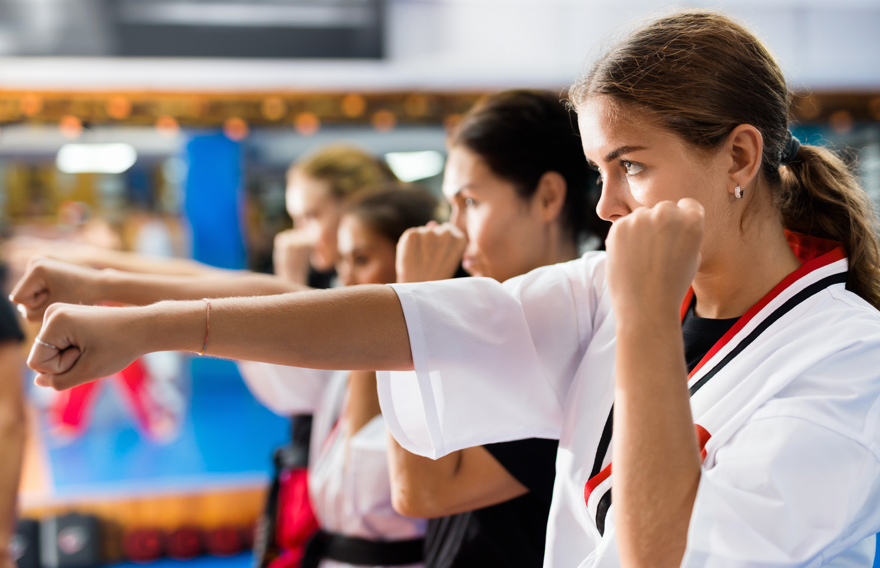
Clases de autodefensa y concientización sobre la trata
de personas para niñas de bajos ingresos
¿QUÉ
CAMBIAR?
Notes:
Exploremos algunos otros ejemplos:
Actualmente, SI/Cualquierciudad ofrece clases a niñas de su escuela secundaria local de bajos ingresos, centradas en la autodefensa y la concientización sobre la trata.
¿Cómo podrían hacer elegible este proyecto?
(aceptar sugerencias de la audiencia)
Podrían agregar componentes a las clases que estén más enfocados en la educación y el empoderamiento económico, como capacitación en habilidades laborales, habilidades para entrevistas o asistencia para solicitar ayuda económica.

Slide 18

Donación a una agencia local que proporciona clases de GED
¿QUÉ CAMBIAR?
DONAR
Notes:
SI/Cualquierciudad envía una generosa donación a su agencia local que ofrece clases de GED.
¿Cómo podrían hacer que eso fuera elegible?
(aceptar sugerencias de la audiencia)
Consideren pagar las tarifas del examen GED o las tarifas de solicitud para la universidad. O bien ofrezcan otro tipo de apoyo en forma de becas.

Slide 19

Computadoras portátiles para niños y niñas
como premio al servicio comunitario
¿QUÉ CAMBIAR?
Notes:
SI/Cualquierciudad ha estado proporcionando computadoras portátiles a niños y niñas como premio por sus increíbles proyectos de servicio comunitario.
¿Cómo podrían hacer que eso fuera elegible?
(aceptar sugerencias de la audiencia)
Necesitarían cambiar el enfoque hacia mujeres o niñas con obstáculos y posiblemente agregar un requisito de ayuda económica u otros obstáculos a su proceso de selección.

Slide 20


¡Muchas gracias!
Notes:
Antes de terminar, me gustaría animarlas a todas ustedes a reflexionar sobre dos preguntas:
¿Hay algún proyecto actual que su club pueda adaptar para cumplir con los criterios de elegibilidad de los proyectos para acelerar nuestra Gran Meta?
¿Qué nueva idea de proyecto podría lanzar su club este año que calificaría como proyecto para acelerar nuestra Gran Meta?
(Si el tiempo lo permite, solicita algunas voluntarias que compartan).
Gracias por su compromiso con las mujeres y las niñas y con nuestra Gran Meta compartida. Espero que se vayan con ideas que puedan llevar a su club, ya sea que se trate de comenzar algo nuevo o adaptar algo que ya les encanta para que cuente para nuestra Gran Meta.

